Slide 1
«Технология проектной деятельности в начальной школе»
Суслина Евгения Викторовна
учитель начальных классов
МКОУ «Охрозаводская средняя общеобразовательная школа»

Slide 2
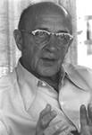
Школа должна превратиться из супермаркета, где раздают «замороженные идеи», в место, где можно искать и самостоятельно находить новые знания. Карл Рэнсом Роджерс

Slide 3
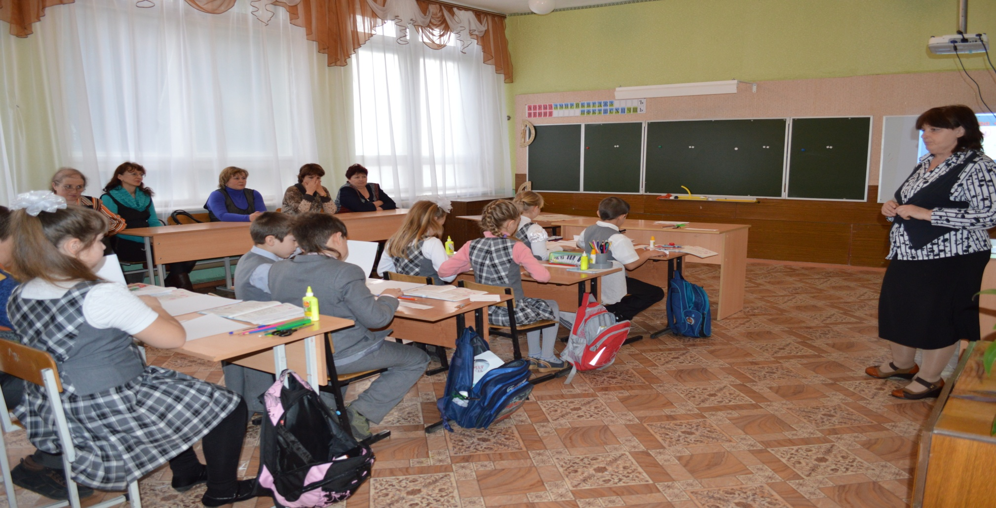
Обучение школьников специальным знаниям, а также развитие у них общих умений и навыков, необходимых в исследовательском поиске, - одна из основных практических задач современного образования.

Slide 4
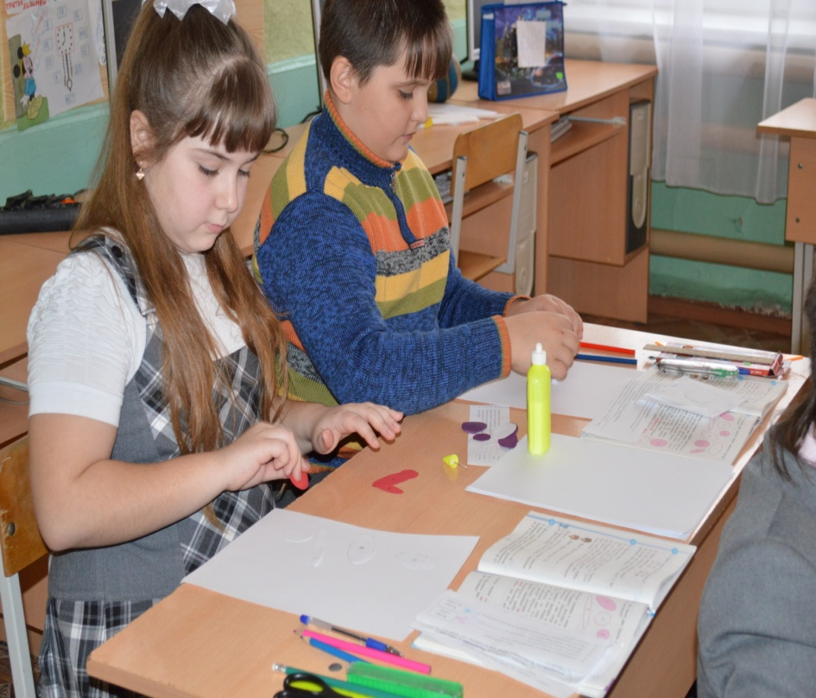
Технология проектного обучения определяется построением образовательного процесса на активной основе, деятельности каждого ученика, его интересов и потребностей.

Slide 5
задачи
Раскрыть сущность и историю технологии проектного обучения.
Дать классификацию учебных проектов, используемых в начальной школе.
Определить специфику организации проектной деятельности учащихся начальных классов.

Slide 6
Основная идея
организация деятельности ребенка в
социальной среде с целью расширения и
обогащения жизненного опыта учащихся.

Slide 7
« Все, что я познаю, я знаю, для чего это мне надо и где и как я могу эти знания применить…»
Проект — замысел переустройства того или иного участка действительности согласно определённым правилам.
Проектность — определяющая черта современного мышления.
Проектное мышление, проектная деятельность — процесс обобщённого и опосредованного познания действительности, в ходе которого человек использует технологические, технические, экономические и другие знания для выполнения проектов по созданию культурных ценностей

Slide 8
Типы учебных проектов:
Исследовательские
Творческие
Информационные
Социально значимые
Телекоммуникационные

Slide 9
Типы учебных проектов по затратам времени:
краткосрочные (2-6 ч),
среднесрочные (12-15 ч),
долгосрочные (четверть, полугодие, год) проекты, требующие времени для поиска материала, его анализа и т. д.

Slide 10
Для ученика проект – это возможность максимального раскрытия своего детского потенциала, деятельность, которая позволяет:
проявить себя,
попробовать свои силы,
приложить свои знания,
принести пользу,
показать публично достигнутый результат.

Slide 11
Продукты, которые могут получить дети в результате проектной деятельности
1. Газета
2. Игра
3. Костюм
4. Альбом
6. Спектакль
7. Урок
8. Публикация
9. Справочник
10. Презентация
11. Учебное пособие
12. Буклет
13. Афиша
14. Устный журнал
15.Тематические выставки рисунков, поделок
16. Диафильм
17. Набор открыток
18. Памятка
19. Реклама
20. Плакат
21. Мероприятие
22. Раскладушка
23. Макет
24. Модель
25. Папка
26. Экскурсия

Slide 12
надпредметные умения
Проектировочные
Исследовательские
Информационные
Коммуникативные
Экспериментальные
Рефлексивные
Презентационные.

Slide 13
Проект - это метод обучения. Он может быть использован в изучении любого предмета. Он может быть использован и на уроках, и во внеклассной работе. Он ориентирован на достижение целей самих учащихся, и поэтому он уникален. Он формирует невероятно большое количество умений и навыков, и поэтому он эффективен. Он формирует опыт деятельности, и поэтому он незаменим.

